Slide 1
GEANT4 / GAMOS
Intro

Slide 2
Install overview
Gamos main page:
http://fismed.ciemat.es/GAMOS
Choose Windows, Mac or Linux version. Follow instructions to install it:
http://fismed.ciemat.es/GAMOS/gamos_download.php
Have a look at the User Guide:
http://fismed.ciemat.es/GAMOS/gamos_userguide.php
Install GAMOS + GEANT4 + ROOT
Tutorials available at:
http://fismed.ciemat.es/GAMOS/gamos_tutorials.php
"Primer" tutorial and "Histogram" could be enough to start
"PET" tutorials, "Compton camera", etc

Slide 3
(Explicaciones)
Para empezar uno debería:
  Visitar la página web de GAMOS
  Echar un vistazo a la guía de usuario en PDF o en HTML
  Darse de alta / registrarse y descargar el soft
  Seguir los tutorials

Slide 4
Installing in Linux & Mac
Download installer and execute it:
  ./installGamos.sh /home/user/gamos
½ hour compilation process
Needed packages:
  g++, libcxxtools-dev, libx11-dev,
  libxmu-dev, libxi-dev, libxft-dev, libxpm-dev,
  libxext-dev, freeglut-dev, dpkg-dev

Slide 5
(Explicaciones)
La instalación en Linux y Mac es similar puesto que los dos son clones de UNIX
  Se descarga un pequeño fichero, se elige el directorio donde se desea instalar y se ejecuta un comando que compila todos los fuentes
  Para ello se requiere instalar previamente el propio compilador (g++), librerías gráficas (X Window, OpenGL, truetype fonts), etc

Slide 6
Installing in Windows
Download and install ROOT, custom instalation, choose directory:
  C:\gamos\external\root\5.34.10\root
Download GAMOS.5.0.0.zip file, copy it to c:\gamos and uncompress it
Execute c:\gamos\GAMOS.5.0.0/GAMOSGUI.exe
(first time it configures gamos)
Open gamos input file

Slide 7
(Explicaciones)
La instalación en Windows no requiere compilación, Pedro nos lo da ya compilado. Se sobreentiende que los usuarios de Windows no utilizan nada que no venga ya cocinado.
Sin embargo hay que tener cuidado de elegir los directorios donde se instala ROOT y GAMOS-G4

Slide 8

GAMOS main page
Register yourself
“Download soft”

Slide 9
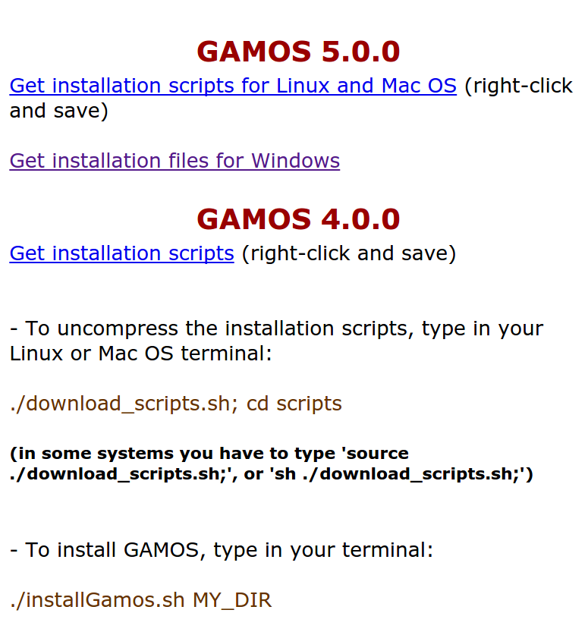
GAMOS main page
Choose version 5.0.0
Linux / Mac: scripts
Windows: zip files

Slide 10
VRML viewrs (Optional)
VRML (Virtual Reality Modeling Language)
Useful to test geometry, debug, …
View3dscene:
    http://sourceforge.net/projects/castle-engine/files/view3dscene
Cortona:
    http://www.cortona3d.com/cortona3d-viewer-download

Slide 11
(Explicaciones)
Si tenéis tiempo es interesante instalar algún visor de VRML porque normalmente hay que chequear la geometría y ayuda a encontrar errores
El primero (vrmlview) se puede instalar en windows y en linux, es el que utilizo yo
El segundo es otra alternativa, por si acaso

Slide 12
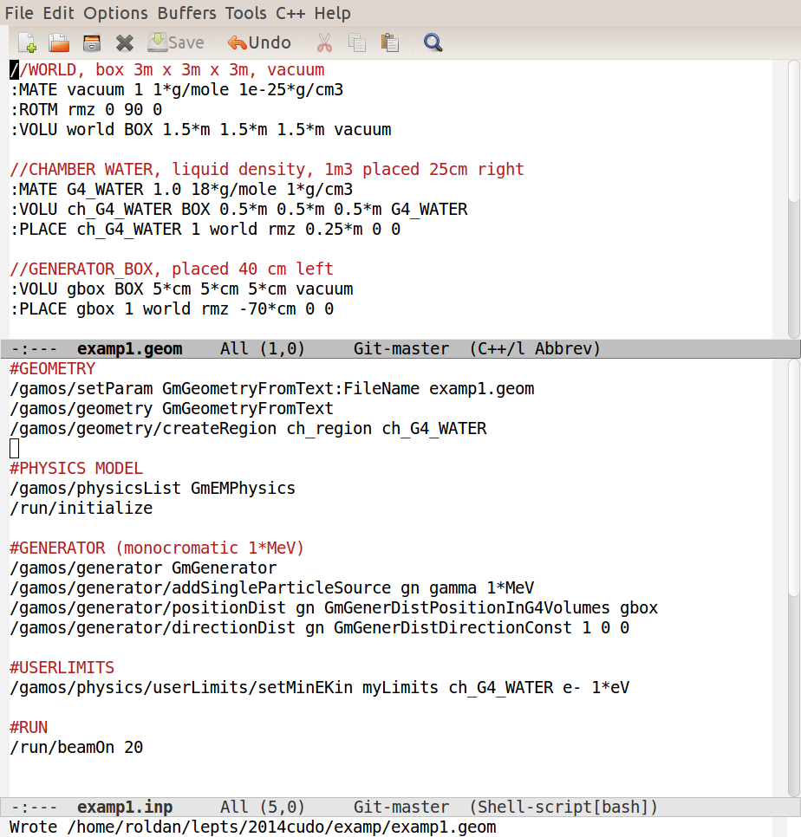
Example 1
geom & macro files

Slide 13
El primer ejemplo.
Se muestran los dos ficheros tal como se ven con el editor “emacs”. Se puede utilizar cualquier otro.
Arriba el fichero “geometry” donde se describe el escenario y abajo el “input” donde se dan los comandos (macros) de GAMOS
Es muy sencillo, nos proponemos emitir fotones de 1MeV desde una cajita 10cm x 10cm x 10cm y que llegan a 1m3 de agua

Slide 14
Running in Linux & Mac
Go to directory and execute gamos:
  cd examp
  gamos examp1.inp
Generated files
gamos.log
gamos_error.log

Slide 15
(Explicaciones)
Te voy a pasar un ficherito “examp.zip” para descomprimir en un folder llamado “examp” donde están los ficheros con ejemplos para correr gamos.
En linux / mac uno se va al directorio y ejecuta “gamos” seguido del nombre del fichero de entrada, en este caso “examp1.inp”

Slide 16
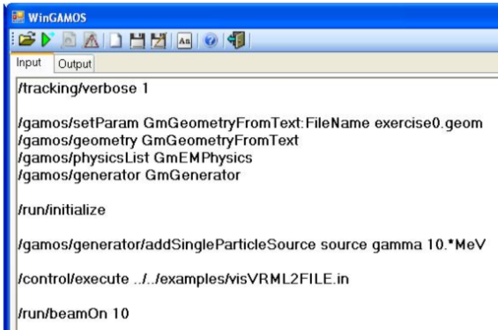
Running in Windows
Open gamos GUI:
  c:\gamos\GAMOS.5.0.0\GAMOSGUI.exe
Select input file:
File →
Open →
examp1.inp
Run

Slide 17
(Explicaciones)
En windows hay que arrancar una GUI (graphical user interface) y seleccionar el fichero de entrada “examp1.inp” con el menú a base de clicks navegando por el arbol de directorios

Slide 18
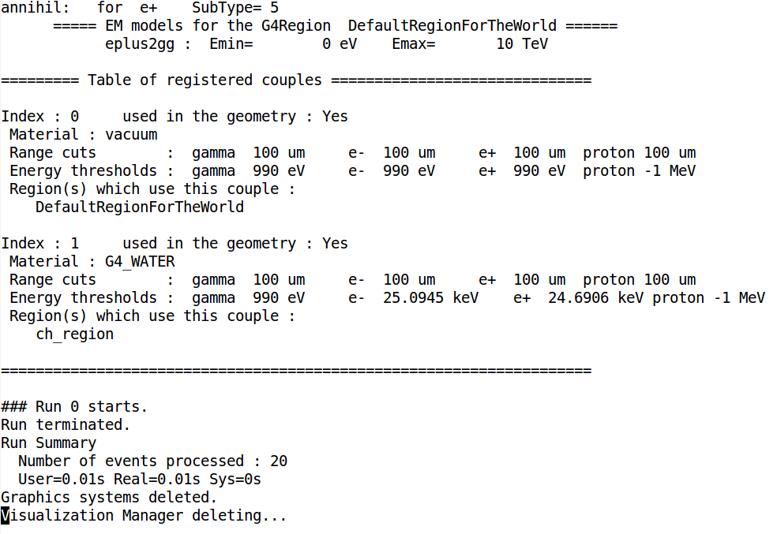
Example 1
output “gamos.log”

Slide 19
(Explicaciones)
Tras ejecutar el ejemplo se genera el fichero “gamos.log”. El pantallazo anterior es el final del fichero, donde informa que ha procesado 20 primarios, el tiempo de cpu, ...

Slide 20
Example 1 – geometry file
//WORLD, box 3m x 3m x 3m, vacuum
:MATE vacuum 1 1*g/mole 1e-25*g/cm3
:ROTM rmz 0 90 0
:VOLU world BOX 1.5*m 1.5*m 1.5*m vacuum
//CHAMBER WATER, liquid density, 1m3 placed 25cm right
:MATE G4_WATER 1.0 18*g/mole 1*g/cm3
:VOLU ch_G4_WATER BOX 0.5*m 0.5*m 0.5*m G4_WATER
:PLACE ch_G4_WATER 1 world rmz 0.25*m 0 0
//GENERATOR_BOX, placed 40 cm left
:VOLU gbox BOX 5*cm 5*cm 5*cm vacuum
:PLACE gbox 1 world rmz -70*cm 0 0

Slide 21
Analizamos un poco los ficheros del ejemplo
GAMOS utiliza 2 ficheros, uno describiendo la geometría y otro las acciones.
Este es el fichero que describe la geometría, primero el mundo que es una caja de 3m x 3m x 3m, despues el bloque de agua de 1m3 a densidad 1*g/cm3 y después el bloque de 10cm x 10cm x 10cm en donde se generarán los fotones.
Las líneas que comienzan poo doble slash “//” son comentarios, al estilo del lenguaje C++, no significan nada

Slide 22
Example 1 – macro file
#GEOMETRY
/gamos/setParam GmGeometryFromText:FileName examp1.geom
/gamos/geometry GmGeometryFromText
/gamos/geometry/createRegion ch_region ch_G4_WATER
#PHYSICS MODEL
/gamos/physicsList GmEMPhysics
/run/initialize
#GENERATOR (monocromatic 1*MeV)
/gamos/generator GmGenerator
/gamos/generator/addSingleParticleSource gn gamma 1*MeV
/gamos/generator/positionDist gn GmGenerDistPositionInG4Volumes gbox
/gamos/generator/directionDist gn GmGenerDistDirectionConst 1 0 0
#USERLIMITS
/gamos/physics/userLimits/setMinEKin myLimits ch_G4_WATER e- 1*eV
#RUN
/run/beamOn 20

Slide 23
Este es el segundo fichero, que contiene las macros G4/GAMOS. Aquí las líneas que comienzan por “#” son comentarios.
Lo he dividido en secciones para facilitar comprensión:
  La sección “#GEOMETRY” simplemente se dedica a importar el fichero de geometría que acabamos de describir
  En la siguiente sección elegimos la física, en este caso “GmEMPhysics” que vendría a decir “gamos electromagnetics physics”. Bastaría cambiar esa palabra para elegir otra física, digamos G4-lowenergy, penelope, lepts, …
  La siguiente sección describe el generador (mono) en la cajita de 10cm.
  Después los “userlimits” me permiten decirle a gamos que se olvide de los e- de menos de 1 eV
  Por último el comando “run” en el que ordeno generar 20 primarios

Slide 24
Example 2
Add visualization (VMRL)
#GEOMETRY
...
#PHYSICS MODEL
...
#GENERATOR
...
#USERLIMITS
...
#VISU output in file “g4_01.wrl” !!
/vis/scene/create
/vis/open VRML2FILE
/vis/viewer/flush
/vis/scene/add/trajectories
/vis/scene/endOfEventAction accumulate
/vis/viewer/update
/vis/viewer/flush
#RUN
...

Slide 25
(Explicaciones)
El segundo ejercicio “examp2.inp”
He dejado las otras secciones como estaban (simbolizado con los 3 puntos …) y he añadido una nueva sección llamada VISU donde indico que se genere un fichero VRML con el escenario creado en la simulación
Cuando se genera fichero de visualización es importante no meter muchos primarios porque el tamaño del fichero crece a lo grande

Slide 26
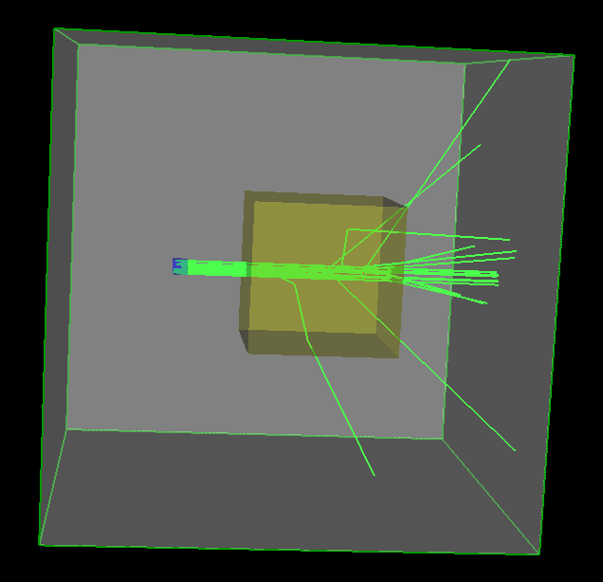
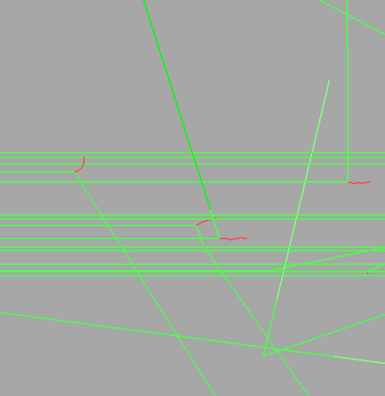
Example 2
output visualization file

Slide 27
Al incluir la nueva sección se genera un fichero VRML (virtual reality modeling language) que se puede ver con el visor “view3dscene”.
Para ello hay que instalar el visor, un ejercicio sencillo.
A la izquierda toda la escena y a la derecha un detalle donde se ven las trayectorias verdes y rectas de los fotones y las rojas de los e- secundarios
La escena se puede rotar, desplazar, hacer zoom, … con el ratón.

Slide 28
Example 3
Add verbosity & proc count
#GEOMETRY
...
#PHYSICS MODEL
...
#USERACTIONS
#Proccess information step by step:
/gamos/userAction GmTrackingVerboseUA
#Process counter sumary:
/gamos/userAction GmCountProcessesUA
#GENERATOR
...
#USERLIMITS
...
#VISU
...
#RUN
…
OUTPUT proc conter:
PART_COUNT: e- = 24
PART_COUNT: gamma = 20
PROC_COUNT e- : eIoni = 6
PROC_COUNT e- : eIoni_NoSeco = 184
PROC_COUNT e- : ALL = 190
PROC_COUNT gamma : Transportation = 80
PROC_COUNT gamma : compt = 18
PROC_COUNT gamma : ALL = 98
PROC_CREATOR_COUNT e- : compt = 18
PROC_CREATOR_COUNT e- : eIoni = 6
PROC_CREATOR_COUNT gamma :
Primary = 20
→

Slide 29
En el ejemplo 3 de nuevo dejo las otras secciones como estaban y he añadido una nueva con dos “user actions” informativas:
  La primera GmTrackingVerboseUA indica que a cada paso del track se vierta información al fichero log o directamente a la pantalla
  La segunda GmCountProcessesUA indica que se haga un recuento de procesos. Se genera un sumario como el recuadro de la derecha
  En el sumario se dice que ha trabajado con 20 fotones (primarios) y 24 e- (secundarios), ha habido 6 ionizaciones, 18 compton. De los 24 secundarios 18 han sido creados por compton y 6 por ionizaciones de secundarios, … información excesiva.

Slide 30
Example 4
Change generator
#GEOMETRY
...
#PHYSICS MODEL
...
#USERACTIONS
...
#USERACTIONS2 output in file “gener.root”
#Histogram generator energy
/gamos/analysis/histo1Max *Ener* 2*MeV
/gamos/analysis/histo1NBins *Ener* 200
/gamos/userAction GmGenerHistosUA
#NEW GENERATOR read spectrum from file “SpectPhot.txt”
/gamos/generator GmGenerator
/gamos/generator/addSingleParticleSource gn gamma 1*MeV
/gamos/generator/positionDist gn GmGenerDistPositionInG4Volumes gbox
/gamos/generator/directionDist gn GmGenerDistDirectionConst 1 0 0
/gamos/generator/energyDist gn GmGenerDistEnergyFromFile SpectPhot.txt interpolate 1*MeV
#USERLIMITS
...
#VISU
...
#RUN
/run/beamOn 1000

Slide 31
En el último ejemplo agregamos dos secciones
  En la primera otra “user action” para ordenar un histograma de los parámetros del generador, además indico que su rango es de 0 a 2 MeV y que ponga 200 bins, es decir, 10 keV por bin
  En el segundo sustituyo el generador monocromático por un generador coloreado con el espectro que hay en el fichero “SpectPhot.txt”, que contiene el espectro de Sally en dos columnas (Energía y probabilidad)
  Igualmente se podrían cambiar otros parámetros (dirección, posición del generador, forma geométrica, etc)

Slide 32
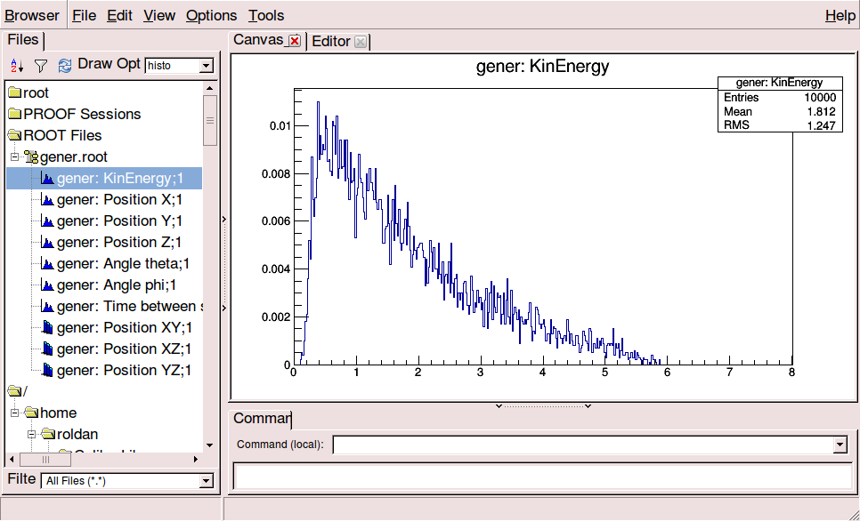
Example 4
Output root histogram
Open root.exe
File → Open
Choose “gener.root”
Click to select
“gener:KinEnergy”

Slide 33
Tras correr el ejemplo anterior se genera un fichero llamado “gener.root” con las estadísticas que hemos pedido.
El fichero está en el formato interno de ROOT, que es la herramienta de análisis de Geant4 y por tanto de GAMOS.
Hay que arrancar root, visitar este fichero e ir pinchando en los histogramas que se muestran en la parte izquierda del dibujo. En este caso he pinchado en “KinEnergy” y nos muestra el histograma de la energía de los primarios emitidos. También se puede ver la distribución espacial y el ángulo.

